Slide 1
重载，覆盖，隐藏
重载（overload）：
同一个类中，函数名相同，函数签名不同。
覆盖（override）：
子类中存在与基类虚函数相同的函数签名。
隐藏（hide）：
子类中存在与基类中函数相同的函数名，并满足如下两种情况：1.如果函数签名不同不管基类是否为虚函数。2.如果函数签名相同且基类函数为非虚函数。
拷贝构造函数(如字符串类String)：
String::String(const String& src)
{
str = malloc(strlen(src.str)+1);
strcpy(str, src.str);
}
赋值函数：
String& String::operator=(const String &src)
{
if (this != &src) {
if (str != NULL) free(str);
str = malloc(strlen(src.str)+1);
strcpy(str, src.str);
}
return *this;
}

Slide 2
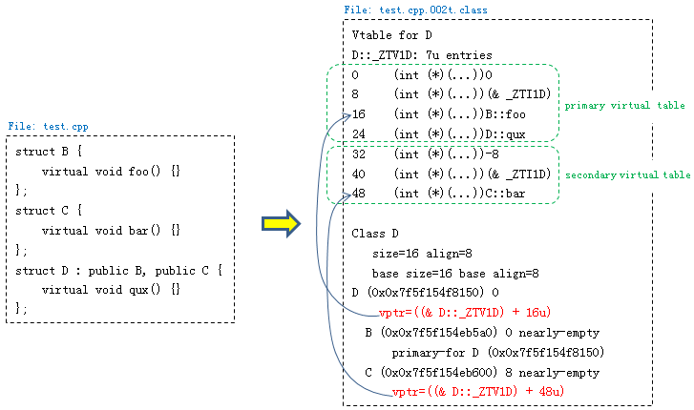
多态、虚函数表
C++类中的virtual函数指针都被放到vtbl的数组中，称为虚函数表。
如果子类中函数覆盖基类虚函数，则基类中该虚函数指针的位置在子类中会被替换为子类的覆盖函数。虚析构函数也一样的逻辑。
多重继承的时候，子类会有多个虚函数表，每个虚函数表对应一个基类。根据声明顺序，第一个基类的虚函数表称为主虚表，后续的基类虚函数表称为副虚表。
可以通过gcc -fdump-class-hierarchy test.cpp 查看类结构层次。

Slide 3
多态、虚函数表
虚析构函数：把析构函数声明为虚函数，会在每个类的虚函数表中添加一条虚函数指针记录，而子类中该条目会替换成子类的析构函数地址。这样就类似正常的多态机制，delete基类的指针的时候就可以调用子类的析构函数，层层销毁。
Class B {
public:
virtual void foo(){}
};
Class C {
public:
virtual void bar(){}
virtual ~C(){}
};
Class D:public B, public C {
public:
virtual void derive(){}
};
Vtable for D
D::_ZTV1D: 11u entries
0 (int (*)(...))0
4 (int (*)(...))(& _ZTI1D)
8 (int (*)(...))D::foo
12 (int (*)(...))D::derive
16 (int (*)(...))D::~D
20 (int (*)(...))D::~D
24 (int (*)(...))-8
28 (int (*)(...))(& _ZTI1D)
32 (int (*)(...))C::bar
36 (int (*)(...))D::_ZThn8_N1DD1Ev
40 (int (*)(...))D::_ZThn8_N1DD0Ev
Class D
size=12 align=4
base size=12 base align=4
D (0x0xb6e3b4c0) 0
vptr=((& D::_ZTV1D) + 8u)
B (0x0xb6e43070) 0
primary-for D (0x0xb6e3b4c0)
C (0x0xb6e430a8) 8 nearly-empty
vptr=((& D::_ZTV1D) + 32u)

